Slide 1
সবাইকে শুভেচ্ছা

Slide 2
শিক্ষক পরিচিতি
প্রদীপ কুমার রায়
সহকারি শিক্ষক
বাসুদেবপুর সরকারি প্রাথমিক বিদ্যালয়
সদর, ঠাকুরগাঁও

Slide 3
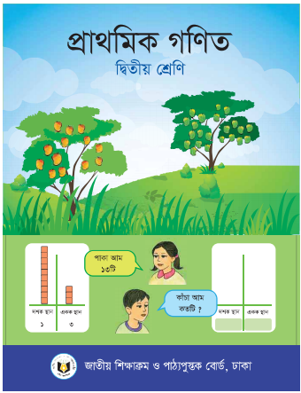
প্রাথমিক গণিত
শ্রেণিঃ দ্বিতীয়
পাঠের নামঃ জ্যামিতিক আকৃতি
সময়ঃ ৪০ মিনিট

Slide 4
শিখনফল
২৭.2.1 চতুর্ভুজ, ত্রিভুজ ও গোলাকার জ্যামিতিক আকৃতি গুলো শনাক্ত করতে পারবে।
২৭.২.২ চতুর্ভুজ, ত্রিভুজ ও গোলাকার আকৃতিগুলো ব্যবহার করে ছবি আঁকতে পারবে।

Slide 5
ছবিতে কি দেখে পাচ্ছ?
বিভিন্ন ধরনের আকৃতি

Slide 6
চল আজকে আমরা পড়ব
জ্যামিতিক আকৃতি

Slide 7
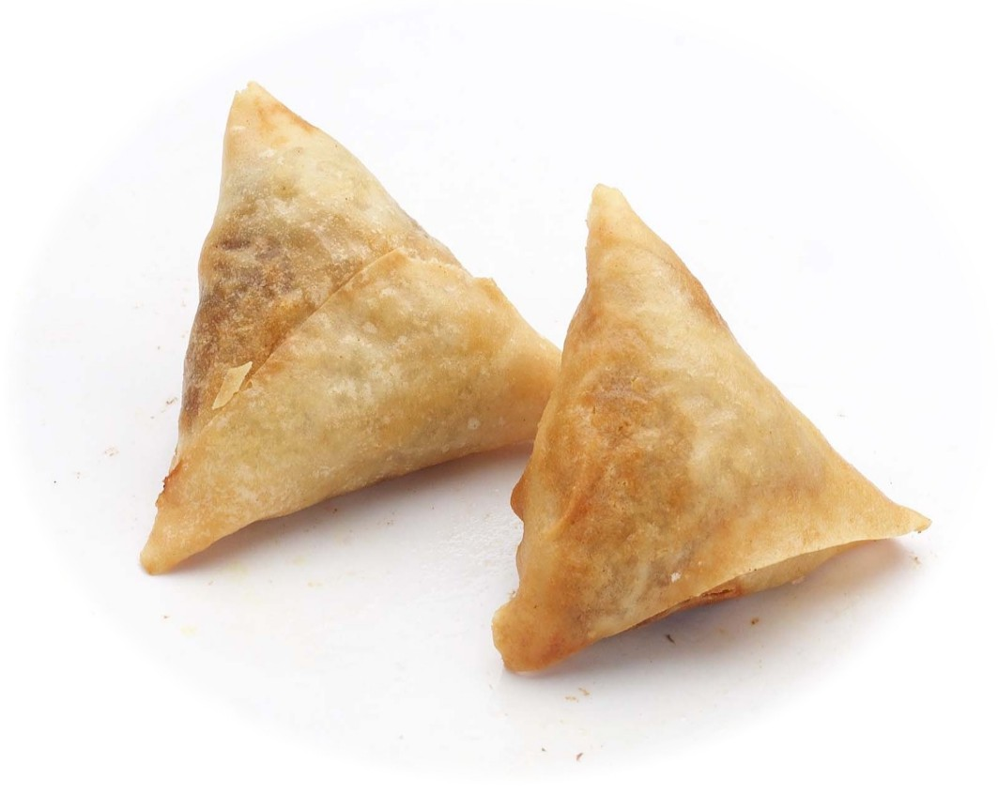
এগুলো কী ?
আকৃতি কেমন?
তিনকোনা আকৃতি
সমুচা

Slide 8
সমুচার চারদিকে ঘুরতে কয়টি সরলরেখায় প্রয়োজন
৩টি

Slide 9
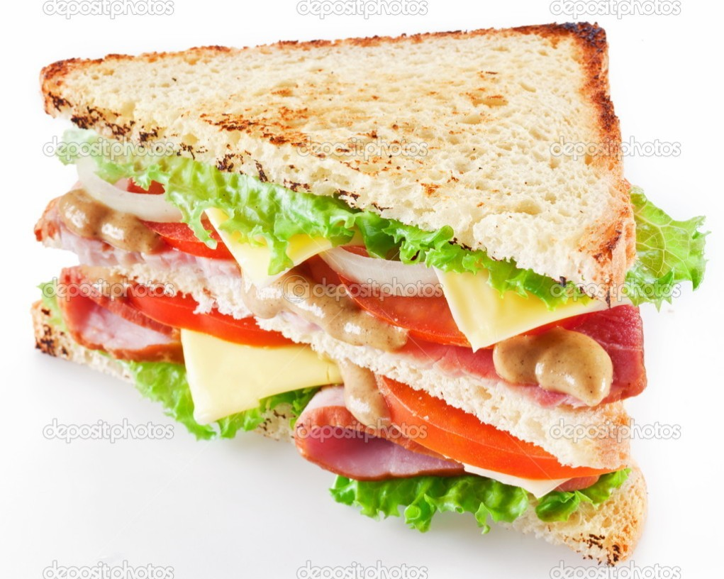
এটি দেখতে কেমন?
তিনকোনা আকৃতি

Slide 10
৩টি সরলরেখা দ্বারা আবদ্ধ আকৃতিকে ত্রিভুজ বলে।

Slide 11
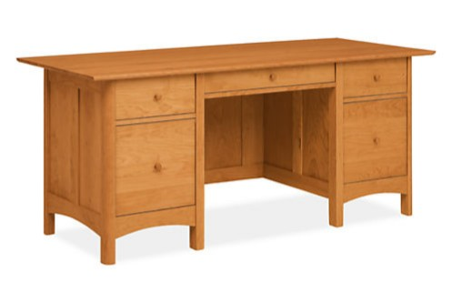
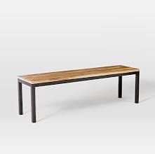
ছবিগুলোর আকৃতি কেমন?
চারকোনা আকৃতি

Slide 12
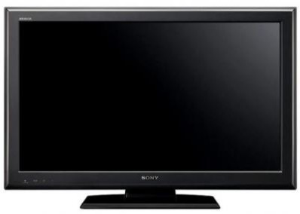
এবার বল এই ছবিগুলোর আকৃতি কেমন?
চারকোনা আকৃতি

Slide 13
৪টি সরলরেখা দ্বারা আবদ্ধ আকৃতিকে চতুর্ভুজ বলে।

Slide 14
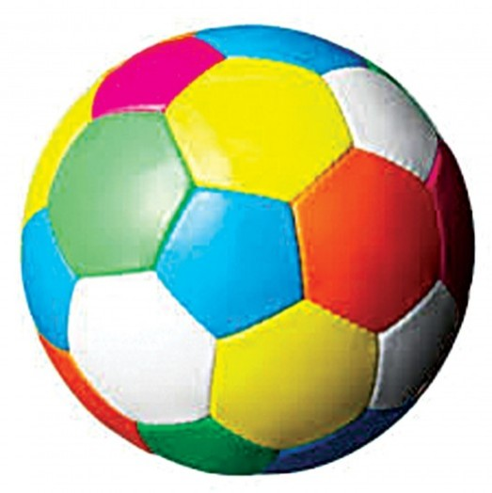
এই ছবিটির আকৃতি কেমন?
গোল

Slide 15
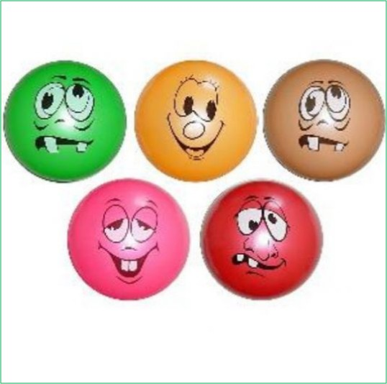
এই ছবিগুলোর আকৃতি কেমন?
গোল

Slide 16
বাহু
বাহু
বাহু

Slide 17
বাহু
বাহু
বাহু
বাহু

Slide 18
ত্রিভুজ বা চতুর্ভুজের প্রতিটি সরলরেখাকে বাহু বলা হয়।

Slide 19
শীর্ষবিন্দু
ত্রিভুজ বা চতুর্ভুজের কোনার বিন্দুকে শীর্ষবিন্দু বলা হয়।

Slide 20
বিভিন্ন আকৃতি তৈরী করি

Slide 21
তোমরা গণিত বইয়ের ৮৮ ও ৮৯ পৃষ্ঠা বের কর

Slide 22
দলীয় কাজ
১। ত্রিভুজ কাকে বলে?
২। চতুর্ভুজ কাকে বলে?
৩। বাহু কাকে বলে?
৪। শীর্ষবিন্দু কাকে বলে?

Slide 23
বাড়ির কাজ
বিভিন্ন রকমের ত্রিভুজ ও চতুর্ভুজ একেঁ নিয়ে আসবে।

Slide 24
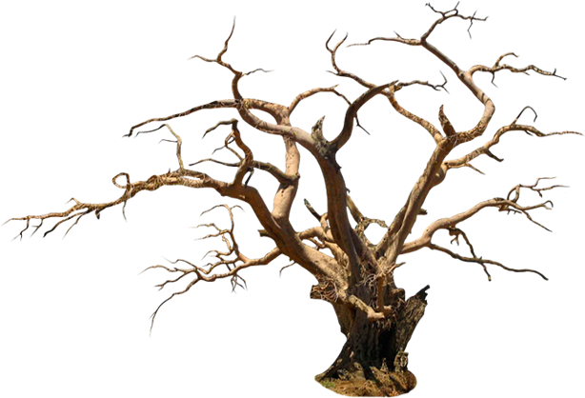
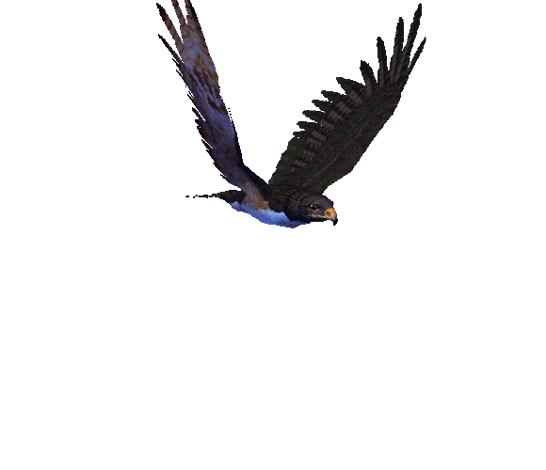
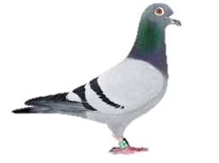
সবাইকে ধন্যবাদ

